Slide 1
Desarrollo para dispositivos Móviles TB01
Integrantes
Renato Espinoza Carranza
José Carreño Castillo
Andrés Huamán Oliden
Víctor Rojas Barboza

Slide 2
Principales objetivos de la solución
Se necesitará abarcar los siguientes puntos:
Permitir al usuario registrar un inmueble como alquiler o venta.
Permitir al usuario buscar inmuebles cercanos mediante geolocalización.
Permitir al usuario enviar un correo electrónico al dueño de la oferta.

Slide 3
Definición del Alcance de Proyecto: Requerimientos Y Objetivos
RF01: El sistema debe permitir al cliente registrar una cuenta para consultar, comprar, alquilar o vender inmuebles ingresando los siguientes datos:
Nombre completo
Email
Usuario
Contraseña
Objetivo:
Se debe implementar un formulario de registro con los campos requeridos.

Slide 4
Definición del Alcance de Proyecto: Requerimientos
RF02: Al momento de registro, el usuario debe especificar el tipo de usuario: Empresa o Persona Natural en el sistema.
Objetivo:
Se debe incluir en el formulario de registro un combo box con las opciones del tipo de usuario.
RF03: El sistema debe permitir al usuario editar los datos de su cuenta.
Objetivo:
Se debe implementar un formulario editable con la información de la cuenta del usuario.

Slide 5

Definición del Alcance de Proyecto: Requerimientos
RF04: Al iniciar una consulta de inmuebles, el sistema debe pedir los siguientes datos iniciales:
Tipo de inmueble
Tipo de transacción (Venta o Alquiler)
Palabras clave de búsqueda
Precio
Objetivo:
Se debe implementar un formulario de consulta de inmuebles con los datos iniciales requeridos.

Slide 6
Definición del Alcance de Proyecto: Requerimientos
RF05: El sistema debe permitir al usuario consultar inmuebles por geo localización
Objetivo:
Se debe implementar un botón para iniciar la búsqueda mediante el servicio de geo localización.

Slide 7
Definición del Alcance de Proyecto: Requerimientos
RF06: En la lista de inmuebles, el sistema debe mostrar la siguiente información por inmueble:
Dirección
Área
Precio en Nuevos Soles y Dólares
Tipo de inmueble
Objetivo:
En la lista de inmuebles, se mostrará información resumida de cada inmueble. Ésta información luego será mostrada de manera completa al hacer click en un inmueble.

Slide 8

Definición del Alcance de Proyecto: Requerimientos
RF07: El sistema debe permitir al usuario ordenar la lista de inmuebles bajo los siguientes criterios:
De acuerdo a popularidad (Número de veces que un inmueble ha sido registrado como favorito
por un usuario).
Precio.
Por antigüedad de registro.
Objetivo:
Se debe implementar un dropdown con opciones para ordenar el listado según los criterios especificados en el requerimiento.

Slide 9
Definición del Alcance de Proyecto: Requerimientos
RF08: El sistema debe permitir al usuario filtrar la lista de inmuebles bajo alguno de los siguientes criterios:
Tipo de inmueble
Ubicación
Precio
Número de dormitorios
Estacionamientos
Metros cuadrados
Antigüedad del inmueble
Número de baños
Objetivo:
Se debe implementar una opción de búsqueda avanzada o filtrado utilizando los componentes que se requieran (Textbox, checkbox, slider, etc).

Slide 10
Definición del Alcance de Proyecto: Requerimientos
RF09: Al momento de cliquear un inmueble, el sistema debe mostrar la siguiente información:
Área.
Precio en Nuevos Soles y Dólares.
Dirección.
Mapa.
Descripción.
Tipo de transacción (Venta o Alquiler)
Dormitorios.
Baños.
Metros cuadrados de terreno.
Metros cuadrados de construcción.
Email.
Número de contacto.
Objetivo:
Se debe implementar una vista de información detallada de cada inmueble.

Slide 11
Definición del Alcance de Proyecto: Requerimientos
RF10: El sistema debe permitir al usuario enviar un correo al ofertante de un inmueble.
Objetivo:
Se debe implementar un formulario que capture los datos del cliente y que permita enviar un correo al ofertante del inmueble.
RF11: El sistema debe permitir al usuario guardar un inmueble en una lista de favoritos
Objetivo:
Se debe implementar un botón que permita agregar un inmueble a la lista de favoritos.

Slide 12
Definición del Alcance de Proyecto: Requerimientos
RF12: El sistema debe permitir al usuario consultar la lista de favoritos.
Objetivo:
Se debe implementar una vista que contenga la lista de inmuebles favoritos del usuario.

Slide 13

Definición del Alcance de Proyecto: Requerimientos
RF13: El sistema debe permitir al usuario registrar un inmueble bajo los siguientes parámetros:
Dirección.
Posición geográfica.
Tipo de transacción (alquiler o venta)
Precio.
Título.
Descripción.
Teléfono.
Correo.
Tipo de inmueble.
Objetivo:
Se debe implementar un formulario para el registro de inmuebles con los campos especificados en el requerimiento. Además, se debe implementar un file uploader para poder adjuntar imágenes a la oferta.

Slide 14
Definición del Alcance de Proyecto: Requerimientos
RF14: El sistema debe permitir al usuario adjuntar fotos del inmueble a la oferta.
Objetivo:
Se debe implementar un formulario para el registro de inmuebles con los campos especificados en el requerimiento. Además, se debe implementar un file uploader para poder adjuntar imágenes a la oferta.
RF15: El sistema debe permitir al usuario eliminar una oferta registrada previamente.
Objetivo:
En la lista de inmuebles registrados por el usuario se debe implementar un botón al costado de cada inmueble para eliminar la oferta..

Slide 15
Definición del Alcance de Proyecto: Requerimientos
RF16: El sistema debe permitir al usuario editar una oferta registrada previamente
Objetivo:
En la lista de inmuebles registrados por el usuario se debe implementar un botón al costado de cada inmueble para editar la oferta.
RF17: El sistema debe permitir al usuario registrarse como empresa con los siguientes campos adicionales:
RUC
Razón social
Dirección de la empresa
Correo de la empresa
Página web (opcional)
Objetivo:
Se debe implementar un formulario de registro diferente para cuando el usuario es del tipo Empresa.

Slide 16
Definición del Alcance de Proyecto: Requerimientos
RF18: El sistema debe permitir al administrador eliminar un usuario.
RF19: El sistema debe permitir al administrador eliminar una oferta de inmueble.
Objetivos:
Al acceder con una contraseña de administrador al módulo web se debe poder eliminar inmuebles registrados, así como también a los usuarios.

Slide 17
Tecnologías a utilizar
Del lado del Servidor:
Hibernate
Java Servlets
Java Server Page
Bootstrap
JQuery
MySQL
Glassfish Server
Maven
JUnit
Del lado del cliente móvil
SQLite
Android API10: Gingerbread
Dalvik Virtual Machine
Gradle
JUnit

Slide 18
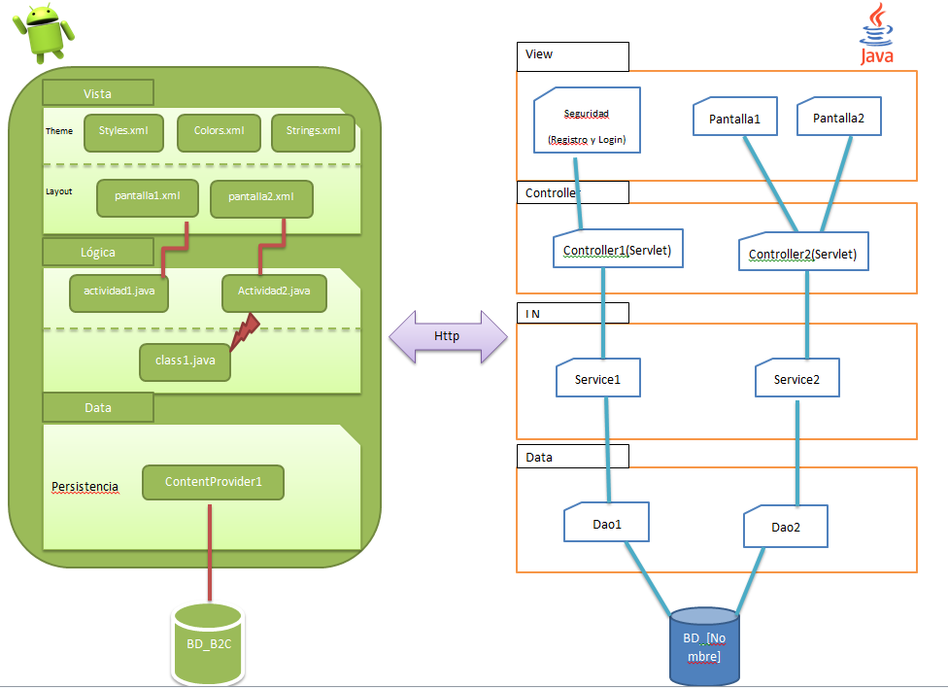

Slide 19

Gracias

